Slide 1
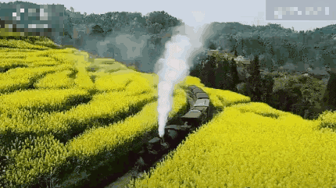
第十四章 内能的利用

Slide 2
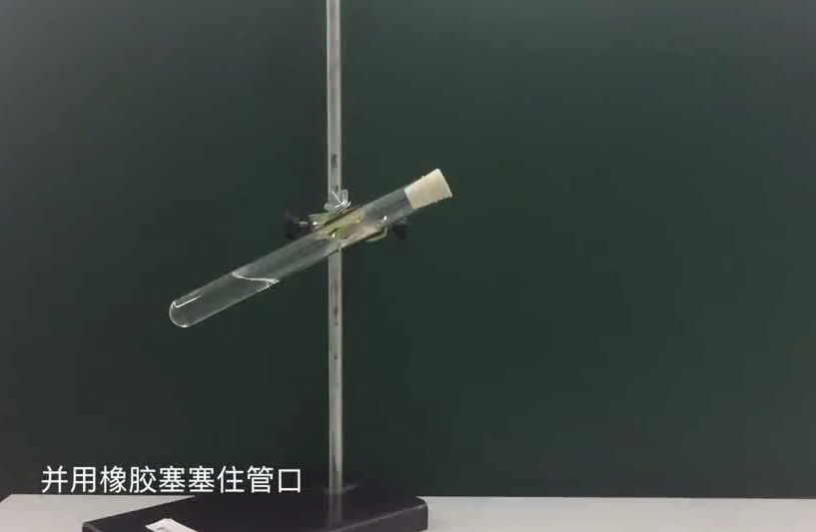
热 机
探究实验 能量之间的转化
该实验中，燃料燃烧时产生的热量传给水和水蒸气；塞子受到水蒸气的压力而冲出去，水蒸气的内能转化为塞子的动能。
蒸汽机原理

Slide 3
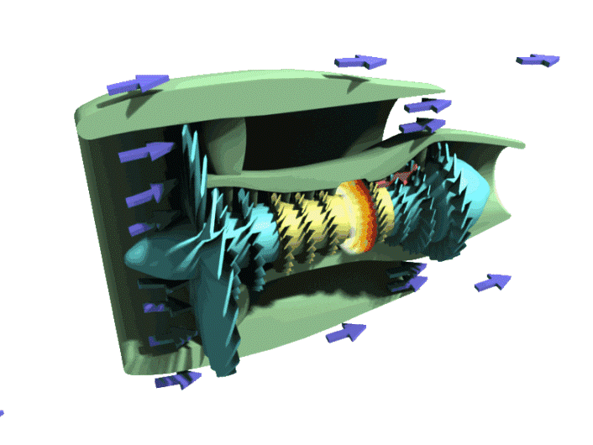
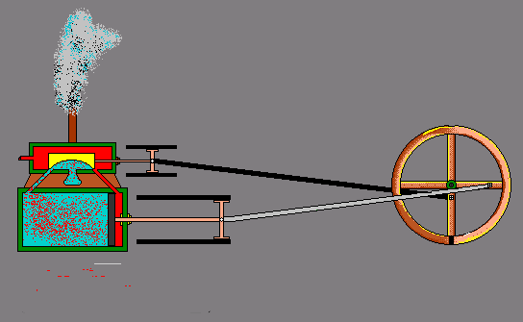
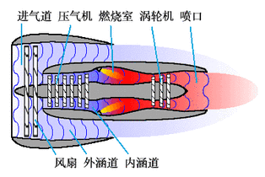
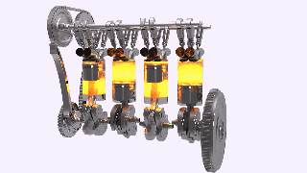
人们发现内能可以做功，并制造了各种利用内能做功的机械——热机。
汽轮机
蒸汽机
热机的种类
喷气发动机
内燃机

Slide 4
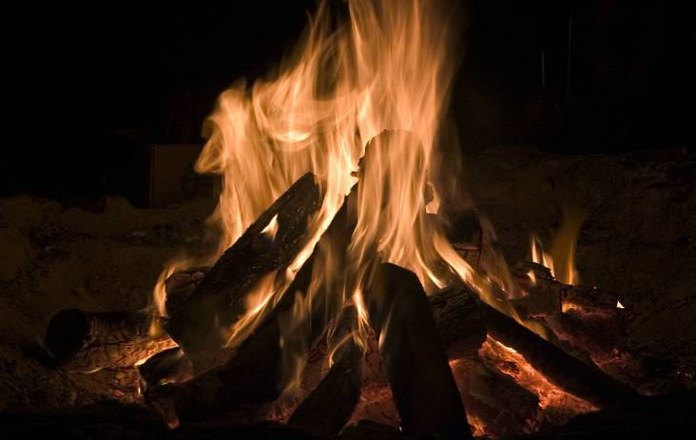
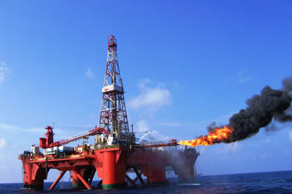
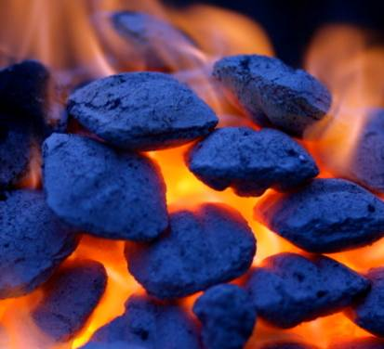
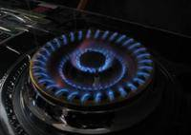
从哪里可以获得内能？
柴薪
石油
煤炭
天然气

Slide 5
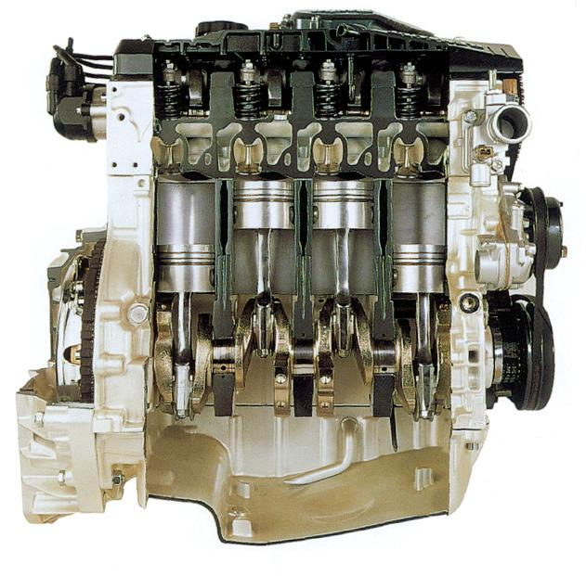
内燃机：燃料直接在发动机汽缸内燃烧产生动力的热机。
一种内燃机的剖面图

Slide 6
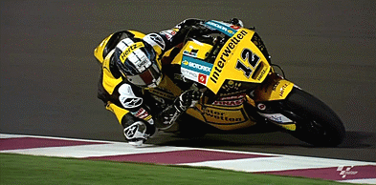


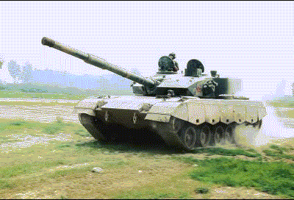
内燃机分为汽油机和柴油机两大类。
使用汽油作为燃料的叫汽油机。
使用柴油作为燃料的叫柴油机。

Slide 7
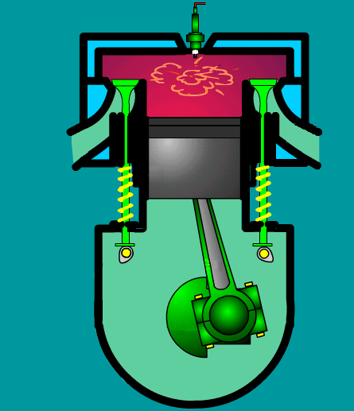
汽油机的构造
火花塞
气缸
进气门
排气门

Slide 8
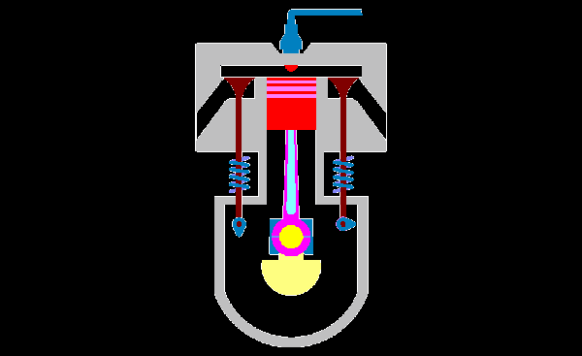
汽油机工作时，活塞在汽缸内做往复运动，从汽缸的一端运动到另一端的过程，叫作一个冲程。
汽油机一个工作循环有四个冲程：吸气冲程、压缩冲程、做功冲程、排气冲程。

Slide 9
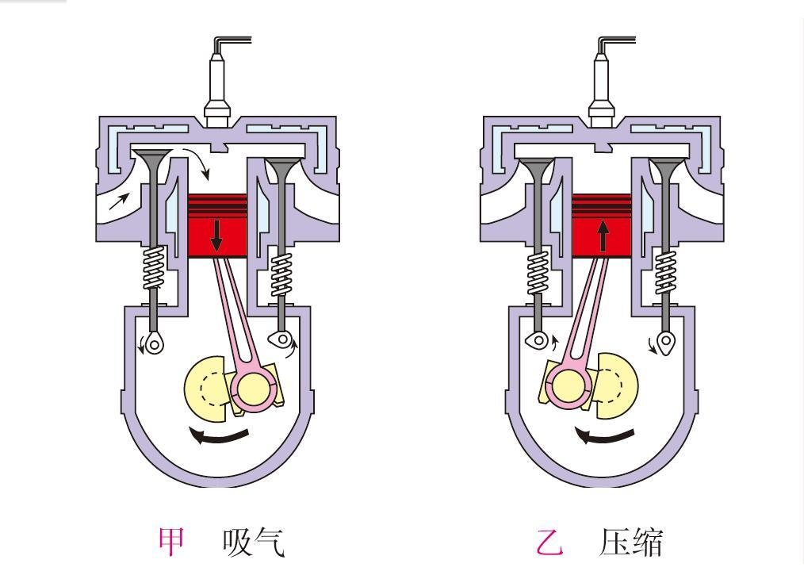
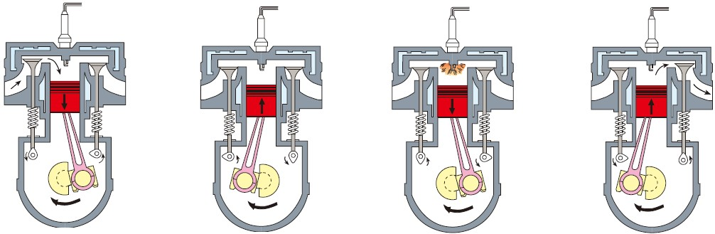
汽油机在四个冲程中的工作过程
进气门打开，排气门关闭，活塞向下运动，汽油和空气混合物进入汽缸。
进气门和排气门都关闭，活塞向上运动，燃料混合物被压缩。

Slide 10
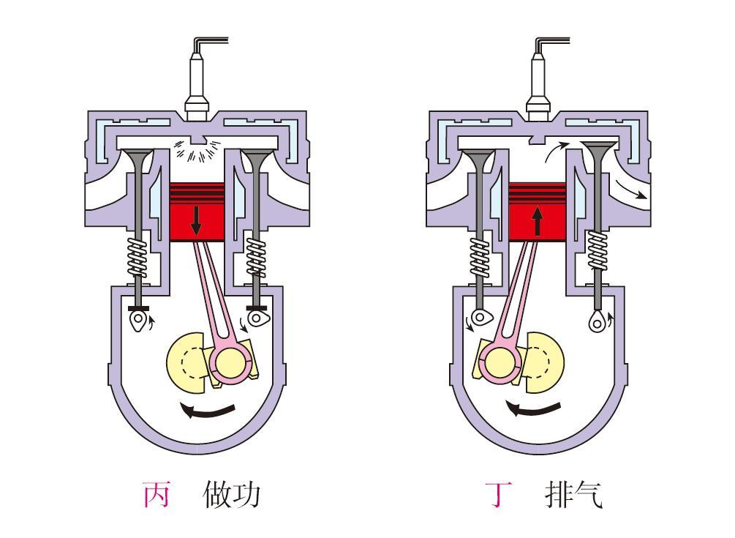
汽油机在四个冲程中的工作过程
在压缩冲程结束时，火花塞产生电火花，使燃料猛烈燃烧，产生高温高压气体，推动活塞向下运动，带动曲轴转动，对外做功。
进气门关闭，排气门打开，活塞向上运动，把废气排出汽缸。

Slide 11
1.在四个冲程中，哪些冲程发生了能量的转化？
压缩冲程
机械能转化为内能
做功冲程
内能转化为机械能
2．哪个冲程使汽车获得动力？
做功冲程使汽车获得动力，其他三个冲程依靠飞轮的惯性。

Slide 12
柴油机结构和汽油机相似，它们的主要区别是：柴油机通过压缩空气直接点燃柴油。柴油机的汽缸顶部没有火花塞，而有一个喷油嘴。
吸入物质也只有空气，在压缩冲程结束时，压缩空气的温度已经超过柴油的燃点，此时从喷油嘴喷出的雾状柴油遇到热空气就立刻燃烧起来。

Slide 13
汽油机和柴油机的优缺点
汽油机转速高，结构简单，质量轻，造价低廉，运转平稳，使用维修方便。汽油机在汽车上，特别是小型汽车上大量使用。
柴油机比较笨重，主要用于载重汽车、拖拉机、火车轮船上。
柴油发动机与汽油发动机相比热效率高30%，因而从节约能源、降低燃料成本角度上讲，柴油发动机轿车的推广使用具有重大意义。

Slide 14
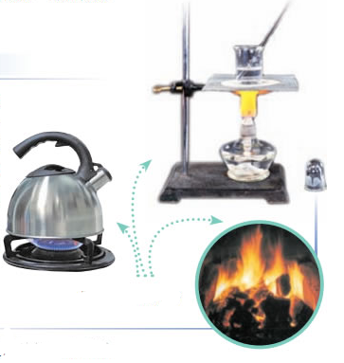
燃料的热值
不同燃料的放热本领相同吗？怎么比较它们谁的放热本领强呢？

Slide 15
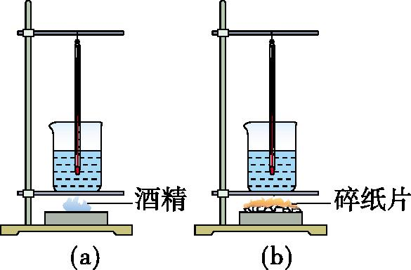
选取相同质量的不同燃料，点燃后，对相同质量的水进行加热，比较两杯水温度的升高多少，来确定燃料的放热本领。
大量的实验事实证明，燃烧相同质量的不同燃料，放出的热量是不同的。 我们用热值这个概念来表示燃料放出热量的本领。

Slide 16
热值：某种燃料完全燃烧放出的热量与其质量之比。
定义式：
q: 燃料的热值
Q：燃料完全燃烧放出的热量
m: 燃料的质量
m：气体燃料的质量
热值单位：焦每千克；符号：J/kg。
气体燃料：J/m³。
物理意义：热值在数值上等于1 kg某种燃料完全燃烧放出的热量。

Slide 17
观察热值表，你有什么收获？
常用燃料的热值
固体（ J/kg ）
液体（ J/kg ）
气体（ J/m³ ）
干木柴 1.2×10⁷
酒精 3.0×10⁷
煤气 3.9×10⁷
烟煤 2.9×10⁷
柴油 4.3×10⁷
天然气 4.4×10⁷
焦炭 3.0×10⁷
石油 4.4×10⁷
氢气 1.4×10⁸
无烟煤 3.4×10⁷
汽油 4.6×10⁷
木炭 3.4×10⁷
煤油 4.6×10⁷

Slide 18
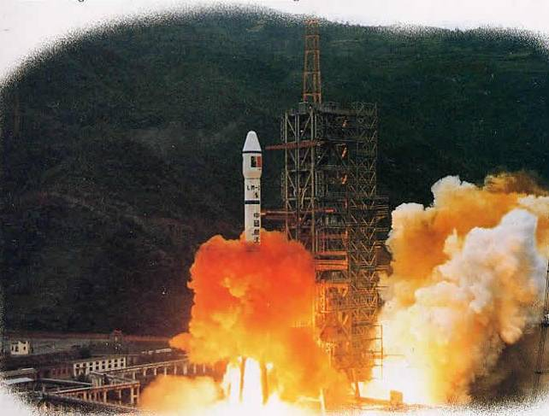
有关燃料燃烧放热的计算
从热量的角度分析，为什么发射火箭上天要用氢做燃料？

Slide 19
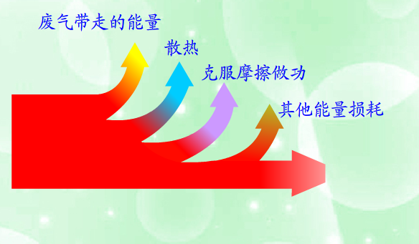
热机的效率
在内燃机中燃料是否能够完全燃烧？燃料燃烧释放的能量都到哪里去了？

Slide 20
用来做有用功的那部分能量，与燃料完全燃烧放出的能量之比，叫做热机的效率。

Slide 21
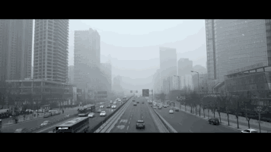
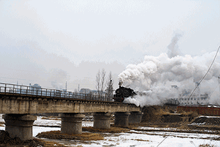
热机与环境

Slide 22
如何提高热机效率，节约能源，减少污染？
3
利用废气的能量；
2
改进热机，减少各种能量损失；
1
提高燃料利用率，使燃料充分燃烧。

Slide 23

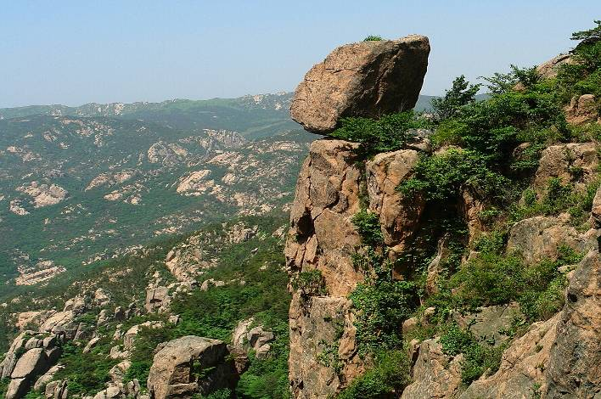
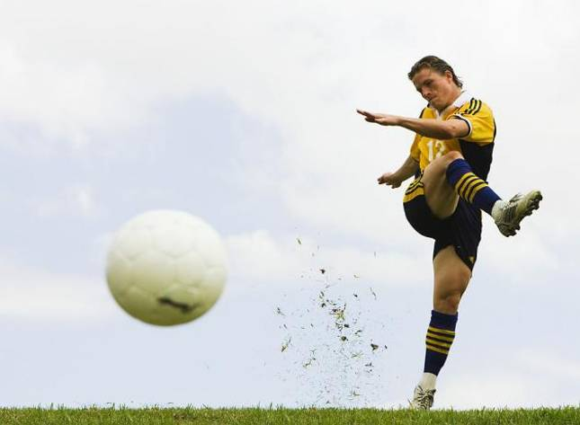
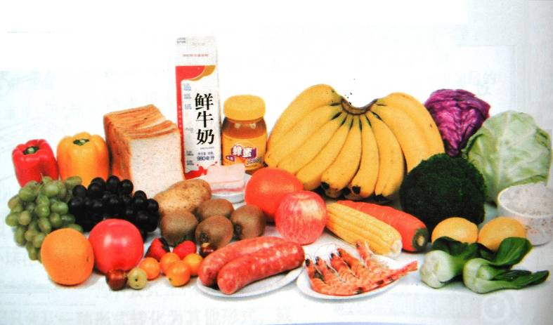

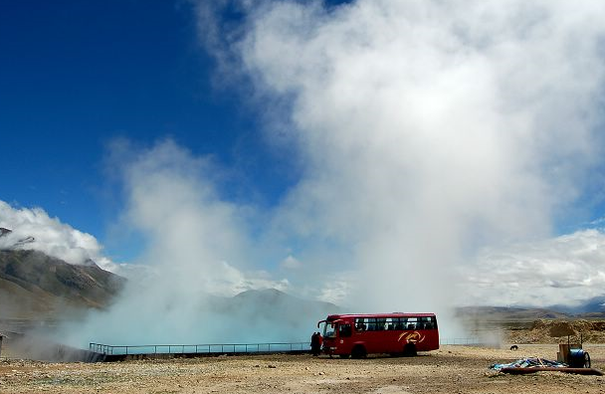
食 物
太阳光
拉长的橡皮筋
运动的足球
山巅的危石
你能说出下面物体都具有什么形式的能量吗？
弹性势能
重力势能
动能
内能
化学能
太阳能
西藏羊八井地热池

Slide 24

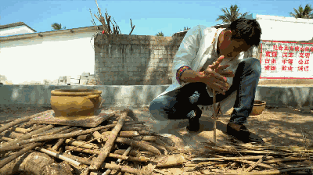
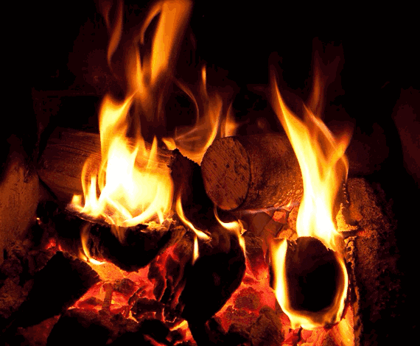
能量的转化
钻木取火
木柴燃烧
风扇通电
机械能转化为内能
化学能转化为内能
电能转化为机械能

Slide 25

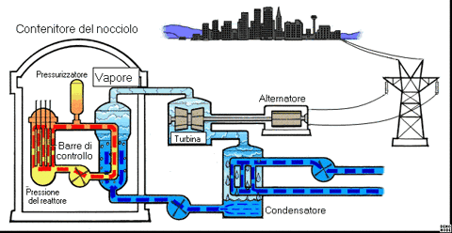
手机充电
核电站
电能转化为化学能
核能转化为电能

Slide 26


能量守恒定律
知识点 2
停止用力，
秋千会越摆越低
弹性小球越跳越低
在秋千和小球的运动中，看似能量减小了，其实是在运动过程中，有一部分机械能转化成了内能。

Slide 27
能量守恒定律：能量既不会凭空消灭，也不会凭空产生，它只会从一种形式转化为其他形式，或者从一个物体转移到其他物体，而在转化和转移的过程中，能量的总量保持不变。
根据能量守恒定律，在分析自然现象时，如果发现某种形式的能量减少，一定能找到另一种形式的能量增加。
能量守恒定律是自然界最普遍、最重要的基本定律之一。

Slide 28
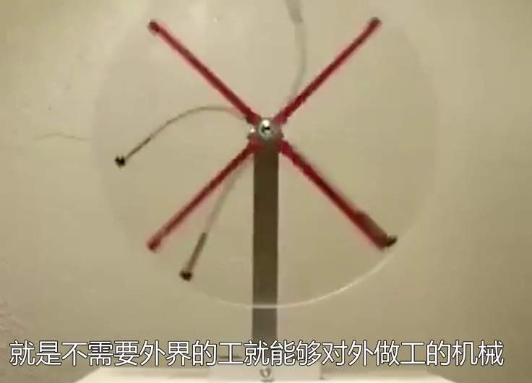
不能实现的永动机

